Slide 1
PERTEMUAN 8
Praktik rancangan ruangan kerja rekam medis dan informasi kesehatan
SISWATI/ Lily Widjaja
PROGRAM STUDI D3 REKAM MEDIS DAN INFORMASI KESEHATAN FAKULTAS ILMU-ILMU KESEHATAN
UNIVERSITS ESA UNGGUL

Slide 2
KEMAMPUAN YANG DIHARAPKAN
UMUM:
Mahasiswa mampu mendisain ruang kerja pelayanan rekam medis dan mendisain ruangan kerja
KHUSUS→MEMAHAMI:
Alur kegiatan pelayanan
Tata letak ruangan kerja
Praktik disain ruangan kerja

Slide 3
MAHASISWA PRESENTASI HASIL DISKUSI RANCANGAN RUANGAN KERJA

Slide 4
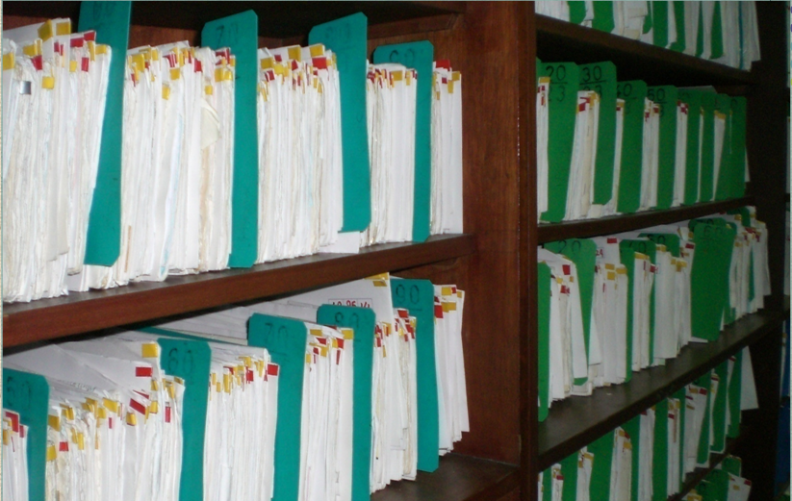

Slide 5
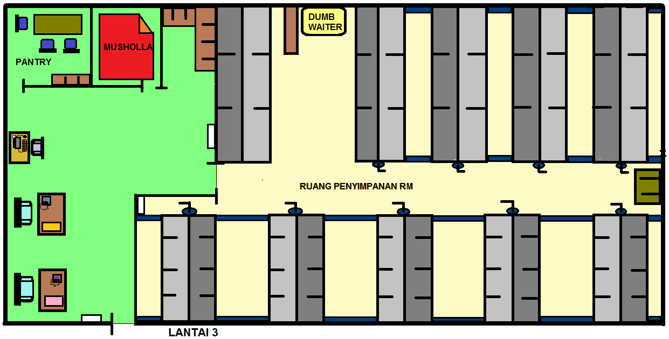

Slide 6
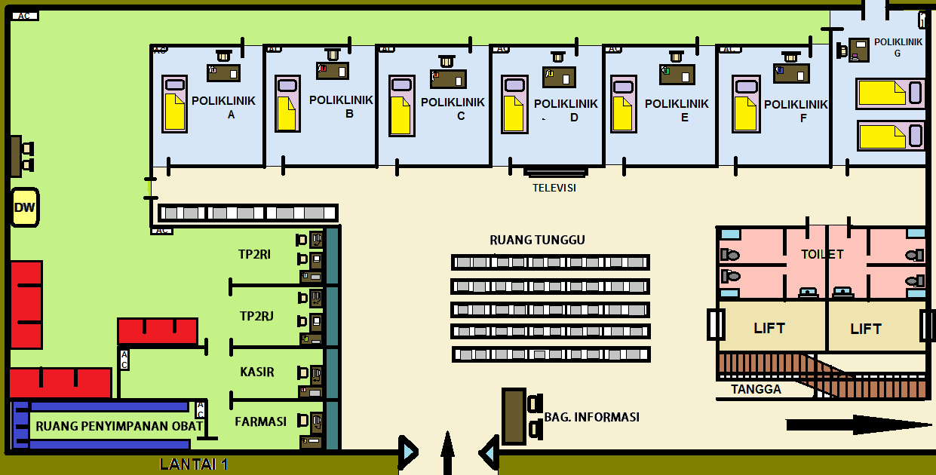

Slide 7
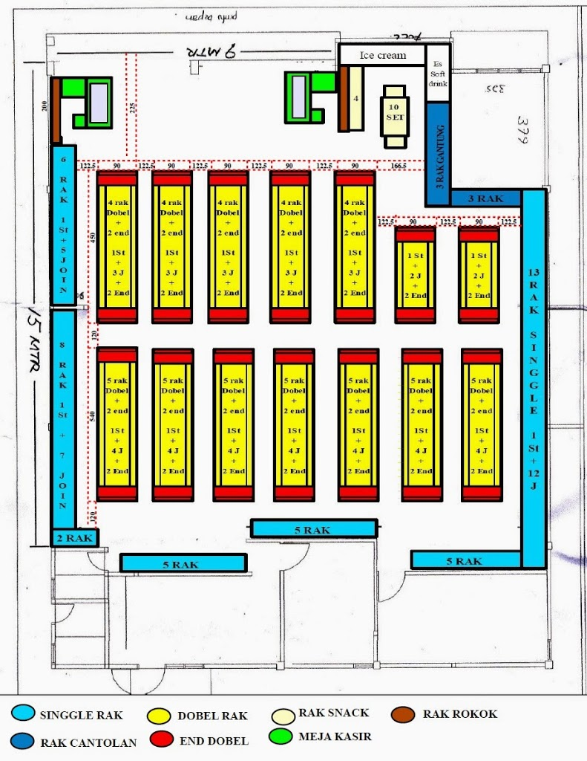

Slide 8
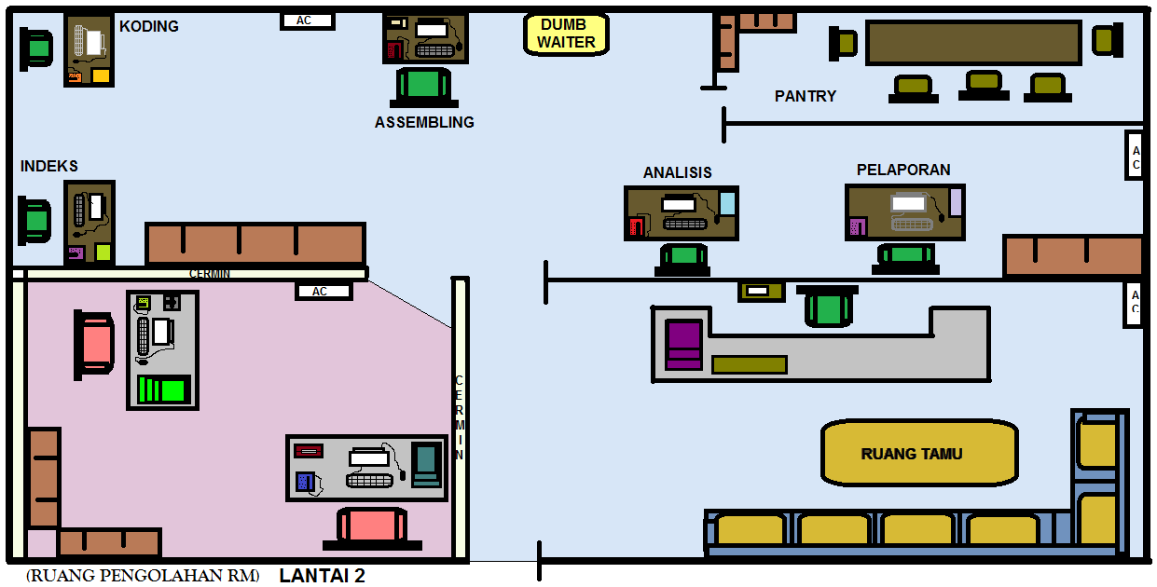

Slide 9
